Slide 1



MELLEMTRIN
SAMTALEBILLEDER
EKSEMPLER PÅ FN’S ARBEJDE RUNDT OMKRING I VERDEN

Slide 2
Om denne præ sentation
Denne præsentation består af en samling billeder, der kan bruges som inspiration til at starte en samtale om, hvad FN laver.
Alle billeder og tilhørende historier er eksempler på, hvad vi kan, når vi står sammen og kæmper for, hvad der er vigtigt. Uden sammenhold og støtte ville vi ikke kunne gennemføre så mange projekter, som vi gør i dag.
Blandt billederne er der eksempler på, hvordan FN har har bidraget til eller ledet store projekter, som ofte er støttet af lokale NGO’er eller regeringer.
Teksterne, som ligger I noterne til dette powerpoint er tænkt som baggrundsinfo, du kan give eleverne, og spørgsmålene er til at få gang i samtalen.

Slide 3

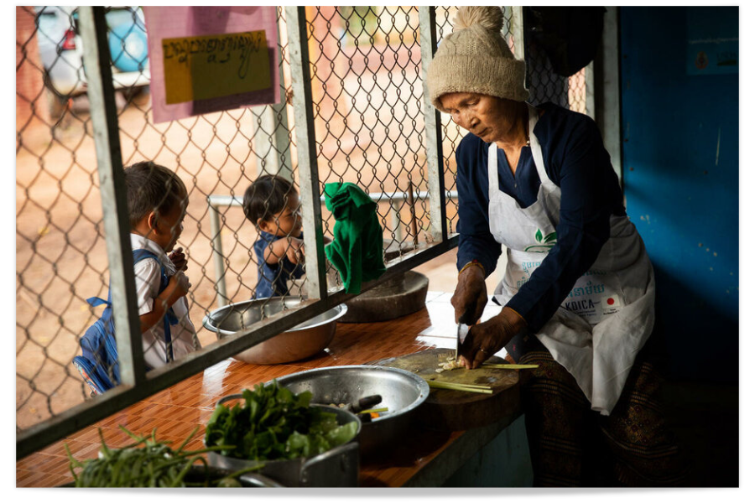

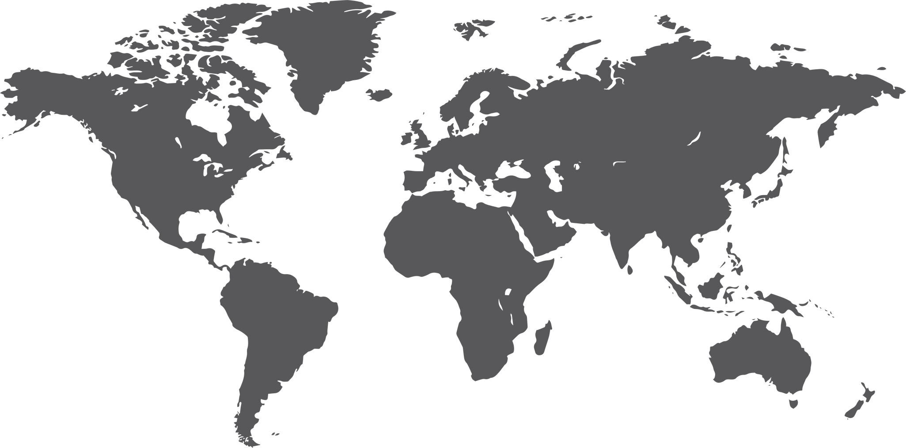


Skolemad i Cambodia
Cambodia ligger her
WFP/SAMANTHA REINDERS
Notes:
Skolemad i Cambodia
På billedet ses Leach Panh, som har lavet mad til Bos Thom-skolen i Cambodia i 20 år. Sammen med sin datter laver hun hver dag sund og nærende mad til skolens 150 elever.
Siden 2003 har skolen været med i skolemads-projektet, som er et samarbejde mellem FN-organisationen World Food Programme og Cambodia.
Skolelederen, Van Samun, kan se, at skolemaden gør en forskel for eleverne: Der er nu flere elever, der starter i skole, færre dropper ud og flere elever fortsætter på længere uddannelser, når de er færdige på skolen.
Leach Panh har i sine 20 år som kok også bemærket, at eleverne nu bliver højere, fordi de får sund mad på skolen. I Cambodia er 1/3 af alle børn under 5 år for lave i forhold til deres alder, fordi de enten ikke får nok mad eller den rigtige mad.
Men skolemads-projektet er ikke kun godt for eleverne. Det styrker også lokale forretninger og giver flere arbejdspladser, fordi det er et krav, at de fleste af ingredienserne skal være lokale.

Slide 4




Spørgsmål
Hvorfor er det vigtigt at få sund mad?
Har I prøvet at komme i skole uden at få morgenmad?
Kan I komme i tanke om nogle sunde retter, man kan lave på jeres skole?
WFP/SAMANTHA REINDERS

Slide 5

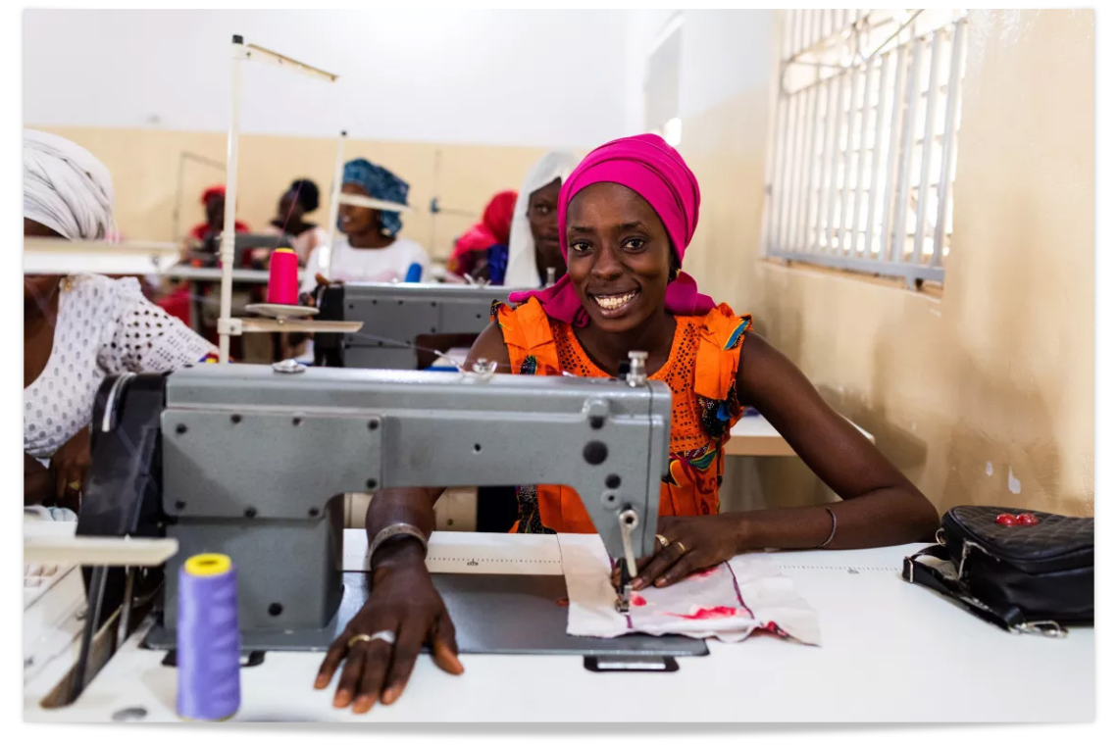


Hjemmesyede bind i Senegal
Senegal ligger her
UNICEF SENEGAL/2022/VINCENT TREMEAU
Notes:
Hjemmesyede bind i Senegal
På billedet ses Fatou Diop. Hun er 20 år og bor i Kaffrine, som ligger i det centrale Senegal. Hun er med i et projekt som hjælper unge piger og kvinder med at få adgang til menstruations-produkter. Her er hun i gang med at sy et genanvendeligt bind.
Mange steder i verden, blandt andet i Senegal, har unge piger og kvinder ikke adgang til menstruations-produkter – som for eksempel bind og tamponer. Der er også mange steder, hvor det er stigmatiseret at have menstruation, og derfor er de unge piger tit flove over at have menstruation. Det betyder, at mange bliver hjemme fra skole, når de har menstruation – det kan være helt op til en uge om måneden, de derfor ikke kommer i skole. Derfor kommer de bagud, og nogle gange bliver de endda nødt til helt at droppe ud af skolen.
UNICEF har sammen med en organisation i Senegal lavet et projekt, som skal sikre bedre vilkår for piger og kvinder med menstruation. Projektet indebærer for eksempel at 47 unge kvinder har fået undervisning i at sy genbrugelige bind – og tilsammen har de syet 20.900 bind, som de kunne sende ud til skoler i hele regionen.
Det er også vigtigt, at pigerne har adgang til rene toiletter, hvor man kan lukke døren, mens de har menstruation – og gerne også kønsopdelte toiletter, så de kan undgå at være flove. Det er vigtigt, at de er afskærmede, så pigerne kan skifte deres bind i fred, og der skal være rent vand, så de for eksempel kan vaske en menstruationskop eller deres bind, hvis det er genanvendeligt.
UNICEF og UNFPA uddeler også dignity kits, som indeholder bind, tamponer, sæbe, undertøj, deodorant, tandbørste, tandpasta og andre ting. I Senegal har UNICEF delt kits ud, der opfylder behovene for 235.000 piger i skole.

Slide 6



Spørgsmål
Hvorfor tror I, at mange piger bliver hjemme fra skole, når de har menstruation?
Hvorfor er det et problem, at pigerne ikke kommer i skole, når de har menstruation?
Hvad kan man gøre på skolerne, så det er lettere at have menstruation?
UNICEF SENEGAL/2022/VINCENT TREMEAU

Slide 7

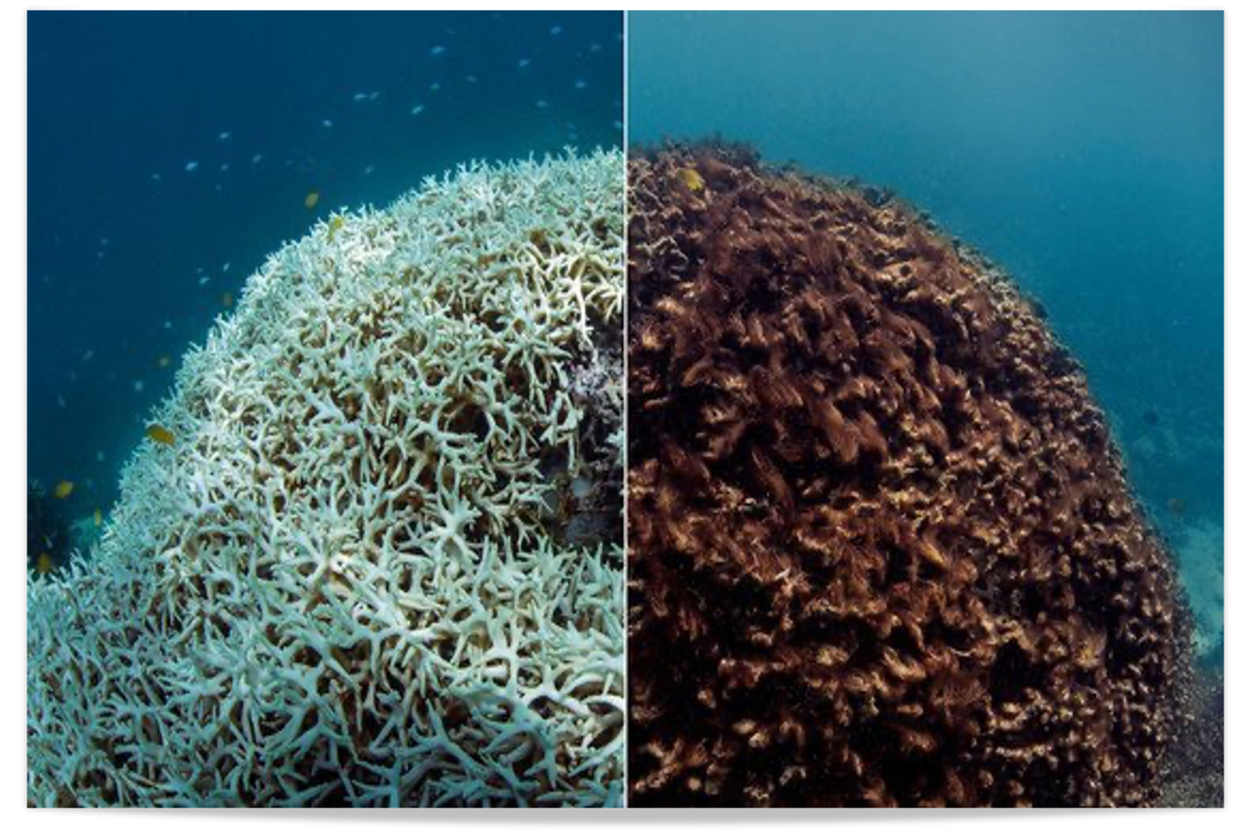



Koraller på havets bund
THE OCEAN AGENCY/WL CATLIN SEAVI
Notes:
Koraller på havets bund
Koraller er er små dyr, der sidder sammen i grupper af tusindvis på havets bund – de ligner måske planter, men de er faktisk dyr. De har alle mulige flotte farver.
Korallerne lever ikke så mange steder, men alligevel er de levested for rigtig mange dyr i havet, og derfor er de meget værdifulde for vores verden. Udover det er de også vigtige, fordi de beskytter mennesker, der bor tæt på kysterne mod blandt andet oversvømmelser og storme.
Men korallerne er meget sårbare overfor stigende temperaturer i havene. Havforurening og overfiskeri er også en trussel for dem.
Når vandtemperaturen stiger udskiller korallerne deres farverige mikroalger, så de bliver hvide og ligner skeletter. Det betyder, at de er tæt på at dø. Hvis det sker for ofte eller i for lang tid ad gangen, kan de dø af det.
Men man kan faktisk gøre noget for at stoppe den udvikling!
Det kunne man se, efter 1998, hvor rigtig mange koraller blev bleget. Omkring 10 år senere var korallerne tilbage, til hvordan de så ud før 1998. Derfor er det vigtigt, at vi arbejder sammen!

Slide 8



Spørgsmål
Hvorfor har vi brug for korallerne?
Hvad tror I, man kan gøre for at passe på korallerne? Kan vi gøre noget selv?
Hvad kan forurene havet?
THE OCEAN AGENCY/WL CATLIN SEAVI

